Slide 1





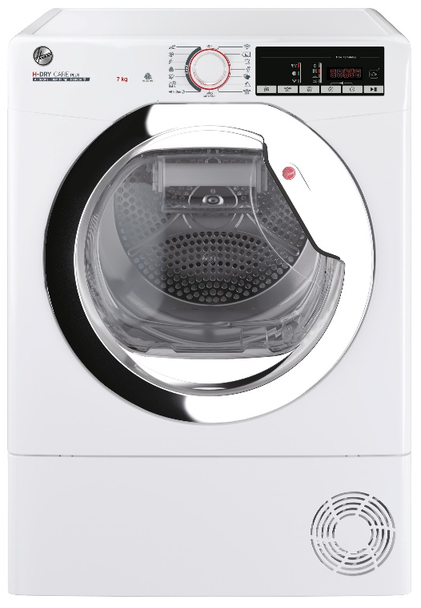


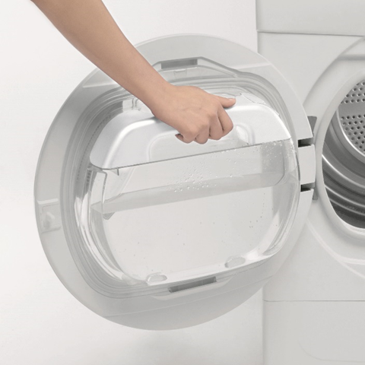


HC4 H7A2TCEX-S
Kondenzační sušička s tepelným čerpadlem H-DRY 300 Care Plus
Wifi + Bluetooth, tepelné čerpadlo, A++, hloubka pouhých 46,5 cm, Aquavision, Woolmark, nerez buben
Hlavní vlastnosti
Kapacita bavlna (kg) 7
Energetická třída A++
Spotř. en. Program bavlna plná náplň (kWh) 1,8
Spotř. en. Program bavlna částečná náplň (kWh) 0,9
Roční spotř. energie (kWh/rok) 212
Doba sušení Program bavlna Do skříně plná náplň (min) 230
Hlučnost sušení (dB(A)) 67
Technologie
Wifi + Bluetooth připojení - možnost ovládat sušičku přes aplikaci hOn se širokou škálou dodatečných informací a funkcí:
Stahování nových funkcí a cyklů; Funkce pro odložený začátek a konec
Kontrolní cyklus; Vedení statistik praní a čerpání energie
Tipy a triky; Průvodce chybovými hláškami a uživatelský návod
Tepelné čerpadlo
Senzorové sušení - 4 úrovně: Extra suché, Do skříně, Na ramínko, K žehlení
Časované sušení: 60 – 220 min, Ochlazování na konci cyklu
16 programů základních + Wifi programy
Bavlna, Bílé, Džíny, Tmavé a barevné, Syntetika, Košile, Rychlé sušení (30, 45, 59 min), All In One – sušení různých tkanin dohromady, Antialergenní + Pára, Osvěžení, Vlna - Woolmark Apparel Care certifikace, Jemné, Antialergenní, Velké kusy XXL, Wifi
Funkce
Časované sušení, Odložený start až 24 hod, Ochrana proti pomačkání, Paměť, Zablokování tlačítek, Ukazatel zanesení fitlru, Ukazatel naplnění nádoby na vodu
Konstrukce
Hloubka pouhých 46,5 cm – možnost kombinace se SLIM pračkou
Digitální 5místný textový displej v češtině
Aquavision - Nádoba na vodu umístěná ve dvířkách
Objem nádoby na vodu 5 l
Umístění pantů vlevo
Ekologické chladivo R290
Nerez buben, Buben s obousměrným otáčením
Objem bubnu 80 l
Polohovatelné nožičky
Prosklená dvířka
Rozkládací filtr na textilní prach v bubnu
Bezpečnost
Bezpečnostní zámek dveří
Ovládání sušičky přes aplikaci hOn díky připojení k Wifi
46,5 cm
Tepelné čerpadlo - energetická úspora
Senzorové sušení dle zbytkové vlhkosti
Sušení bavlny
a syntetiky dohromady
Aquavision nádoba
na vodu
ve dvířkách
Certifikace Woolmark
pro šetrné sušení vlny
Logistická data
Kód 31102519
EAN 8059019041704
Barva Bílá s chromovanými dvířky
Rozměry výrobku v x š x h (mm) 850 x 595 x 465
Čistá váha výrobku (kg) 37,5
Rozměry balení v x š x h (mm) 900 x 660 x 530
Hmotnost s obalem (kg) 39
SLIM
46,5 cm
Možné kombinovat se SLIM pračkou

